Slide 1



Patika & EnerjiSA
Veri Bilimi ve Analitiği Bootcamp Bitirme Sunumu Grup-2
Fatma Nur USLUER
Furkan KILINÇ
Gülşah UĞUR
Mustafacan GENÇGÜL
Uğur Selim ÖZEN

Slide 2








Kullanılan Teknolojiler
Grup-2

Slide 3




01
PROJENIN AMACI & KONUSU
02
VERININ ANLAŞILMASI (EXPLORATORY DATA ANALYSIS)
Veri Temizleme
Veri Görselleştirme
Neler Anlatacağız?
03
VERI HAZIRLAMA (FEATURE ENGINEERING)
Veri Azaltma
Veri Dönüştürme
04
MODEL HAZIRLAMA (MODELLING)
Decision Tree Classifier
Random Forest Classifier
XGBoost Classifier
CatBoost Classifier
05
MODELIN TAHMINLEMESI (MODEL PREDICTION)
05
SONUÇLARIN DEĞERLENDIRILMESI (INTERPRETING RESULTS)
Grup-2

Slide 4



Projenin Amacı ve Konusu
Kayıp Kaçak Yöntemleri Nelerdir?
Kayıp Kaçak Nedir?
Biz Ne Yaptık?
Grup-2

Slide 5


Verinin Anlaşılması
Veri: 15.000 satır ve 50 sütun
Hedef değişken(target): NK_FLAG
Tüketim ve Demand toplam 36 sütun (%72)
24 ayın ortalama Tüketim Değeri: 200 kWh
Eksik veri tespiti
Sayısal verilen istatistiksel çıkarımı
Sayısal sütunların birbiri ile olan korelasyonu
Verilerin görselleştirilmesi
Grup-2

Slide 6
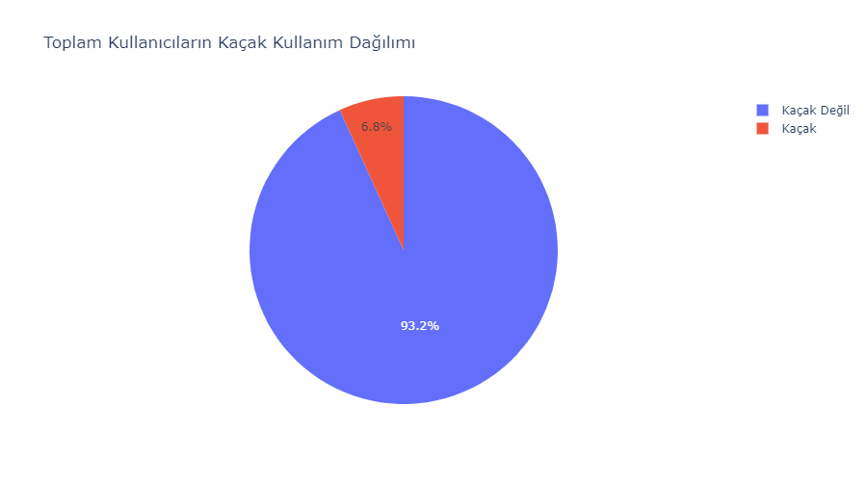
Toplam Kullanıcıların Kaçak Kullanım Dağılımı
Grup-2

Slide 7
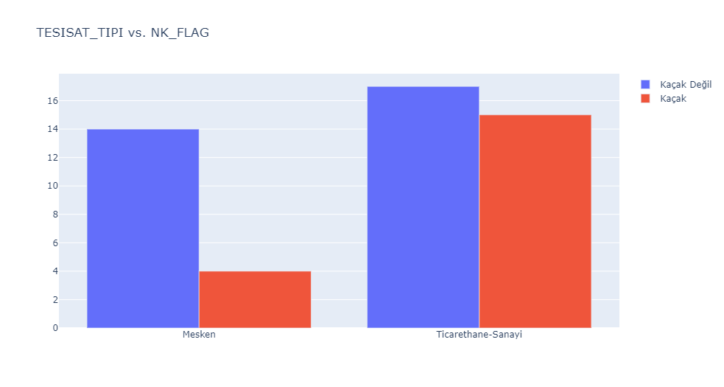
Eksik Verilerde Kaçakların Tesisat Tipine Göre Dağılımı
Grup-2

Slide 8



Veri Hazırlama (Feature Engineering)
Eksik verilerin doldurulması (0, 'EKSIK', yüksek bir sayı)
Yeni kolonlar oluşturulması
Mevcut/Oluşturulan kolonların istatiksel çıkarımlar doğrultusunda gruplanması
Yeni Oluşturulan Kolonlar
Gruplanan Mevcut Kolonlar
SAYAC_MODEL_group
SAYAC_YAS_group
SAYAC_YAS
ABONELIK_SURESI
TUKETIM_std
DEMAND_std
Grup-2

Slide 9
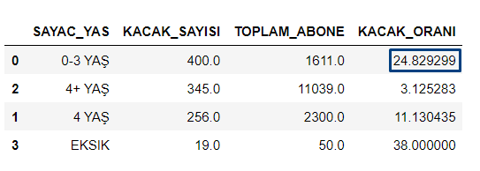
Sayaç Yaşına Göre Kaçak Oranları
Grup-2

Slide 10
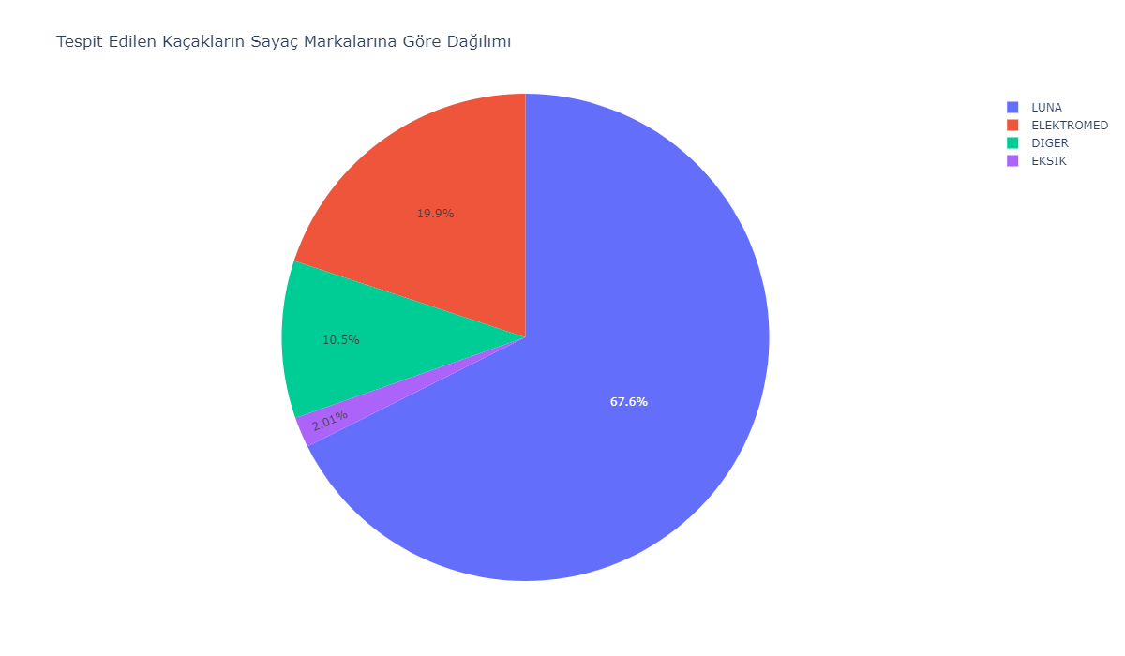
Tespit Edilen Kaçakların Sayaç Markalarına Göre Dağılımı
Grup-2

Slide 11
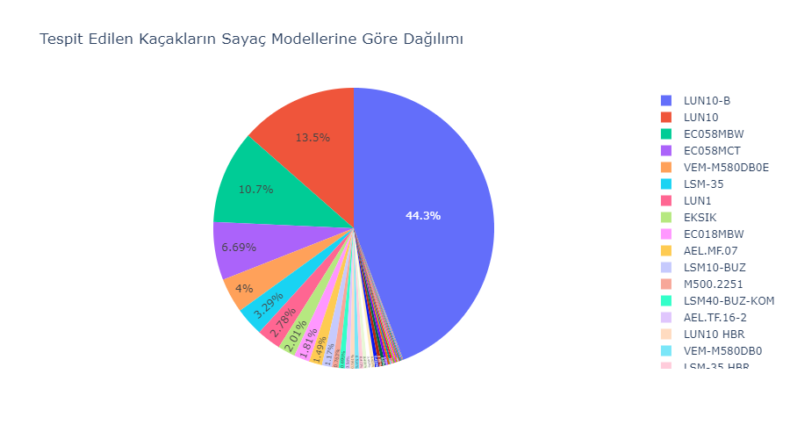
Tespit Edilen Kaçakların Sayaç Modellerine Göre Dağılımı
Grup-2

Slide 12
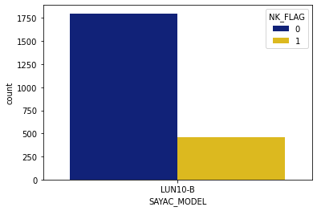
LUN10-B Modelinin Kaçak Grafiği
Grup-2

Slide 13

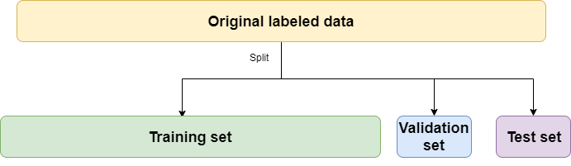
Model Hazırlama (Design Modelling Data )
Geliştirilen modelin en güncel verilerle test edilmesi için sayaç başlangıç tarihine göre sıralanması
Verilerin %20'si validasyon, %80'i ise train olarak ayrılması
Oversampling işlemi
Kategorik değişkenler için One-Hot Encoding
%56
%24
%20
Grup-2

Slide 14


Modelleme Algoritmaları
Recall - 0
Recall - 1
F1 Score - 0
F1 Score -1
Decision Tree
0.93
0.33
0.89
0.40
Random Forest Classifier
0.97
0.52
0.93
0.64
Logistic Regression
0.70
0.73
0.79
0.49
XGBoost Classifier
0.94
0.75
0.94
0.75
CatBoost Classifier
0.92
0.82
0.94
0.77
Grup-2

Slide 15
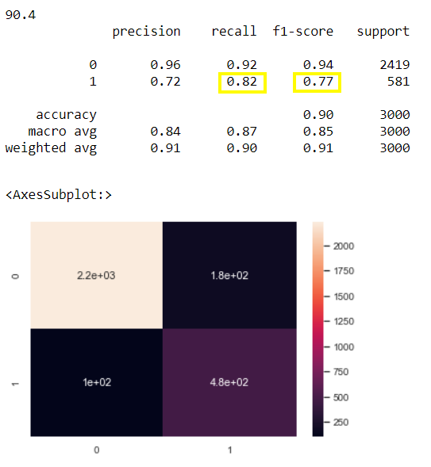
Modelin Tahminlemesi (Model Prediction)
Verilen data seti üzerinde yapılan işlemlerden sonraki CatBoost Classifier Modellemesi
Sıfırları tahminlemede %90 üzeri değerler
581 kaçak kullanımdan 476 tanesinin doğru tahminlenmesi
Sokak risk skorunun Sıfırları öğrenmede etkisi
Grup-2

Slide 16
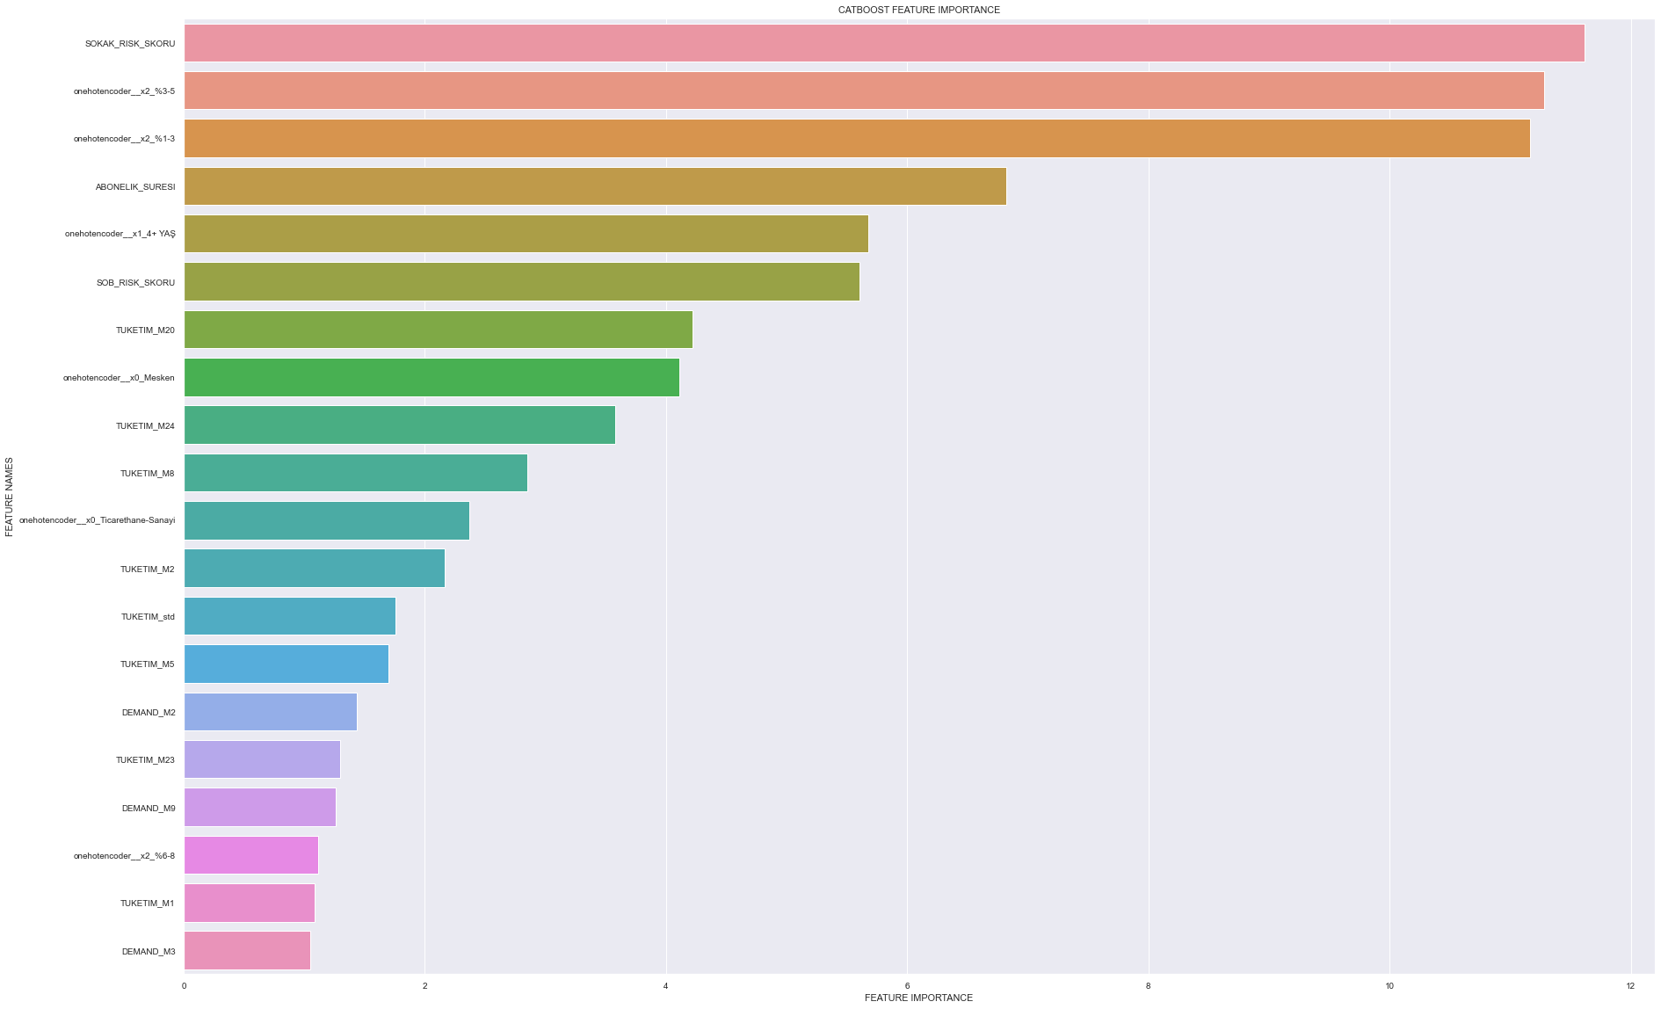
Feature Importance
Grup-2

Slide 17
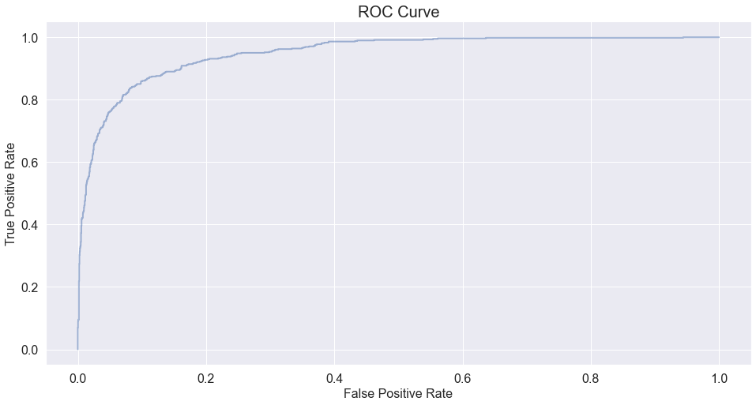
ROC Curve
Grup-2

Slide 18
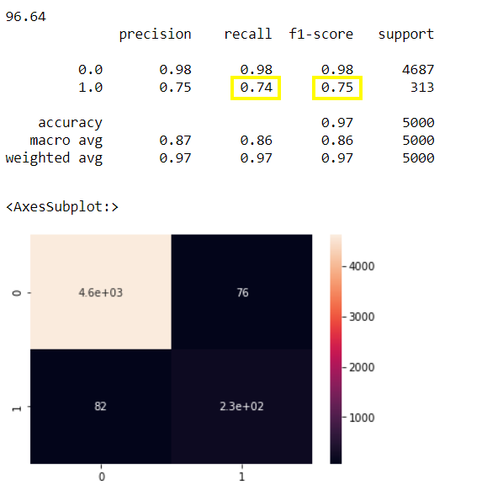
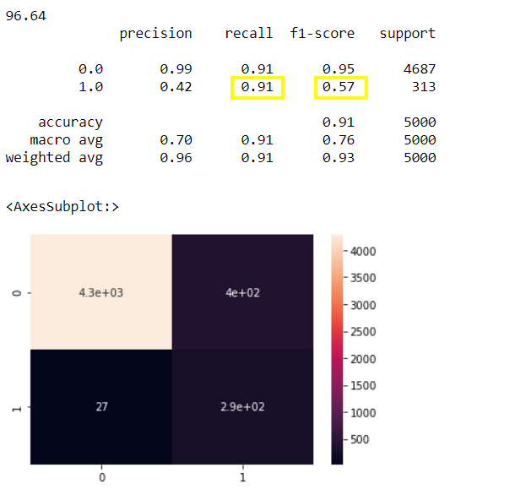
Modelin Validasyon Sonuçları ve Değerlendirilmesi
Threshold = 0.5
Threshold = 0.15
Grup-2

Slide 19
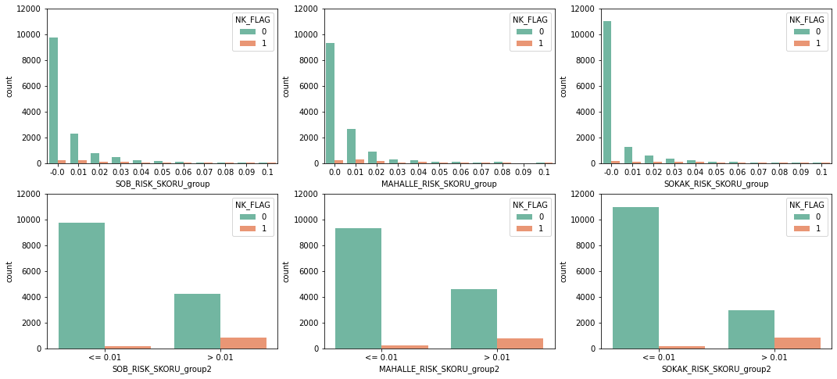
Modelin Validasyon Sonuçları ve Değerlendirilmesi
Grup-2

Slide 20

Bizi dinlediğiniz için teşekkür ederiz...
Grup-2

